Slide 1


LIS VÔS DE STORIE
(Le voci della storia, Glasovi zgodovine)
Fuliani Davide
Cooperativa Sociale Zero Limiti
Evento di sensibilizzazione della lingua e cultura friulana in FVG e Veneto
Udine 18.11.2024

Slide 2
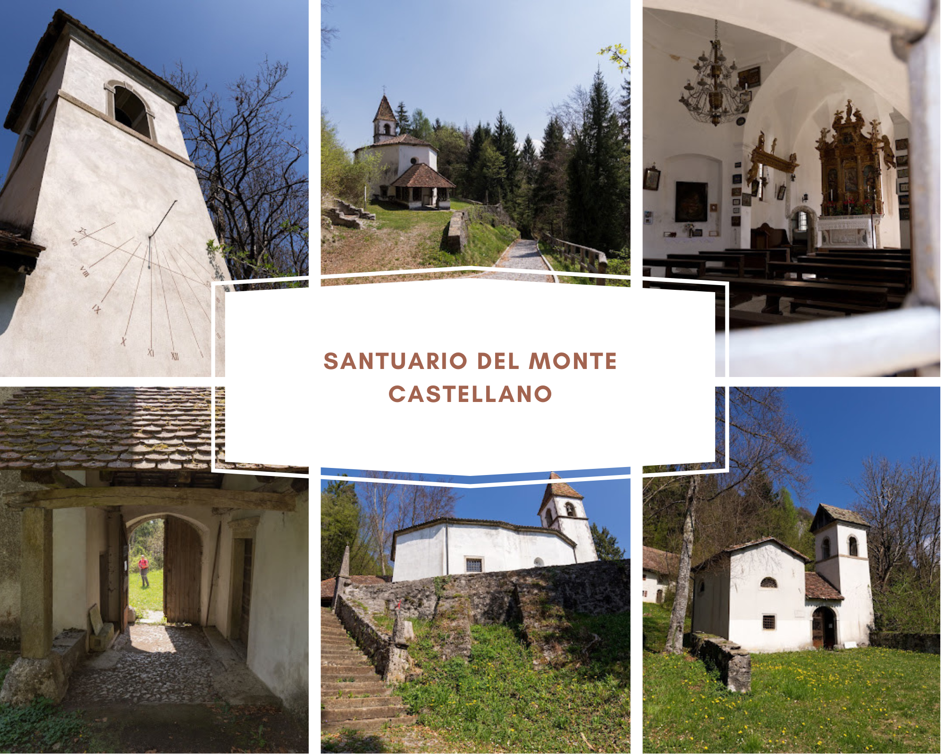
Luogo della cultura: attraverso quali aspetti si è svolta la valorizzazione del luogo?
SANTUARIO DELLA MADONNA
DEL MONTE CASTELLANO
Riqualificazione: attrazione di visitatori locali e non, attraverso eventi culturali e attività artistiche, valorizzando il santuario come punto di riferimento.
Integrazione culturale: trasformazione del santuario in un centro di espressione artistica, dove cultura, spiritualità e comunità si incontrano.
Uso della lingua friulana: promozione della lingua e delle tradizioni locali attraverso eventi, laboratori e rappresentazioni in friulano, coinvolgendo tutte le generazioni.
Eventi inclusivi: attività partecipative, come laboratori teatrali e musicali, che hanno coinvolto persone di diverse età e capacità, rafforzando il senso di comunità.
Evento di sensibilizzazione della lingua e cultura friulana in FVG e Veneto
Udine 18.11.2024

Slide 3
Lingua friulana: attraverso quali aspetti si è svolta la valorizzazione della lingua?
IL FRIULANO PROTAGONISTA
Eventi e laboratori in friulano: creazione di una drammaturgia originale e di performance teatrali in friulano, portando la lingua al centro dell'esperienza culturale.
Coinvolgimento intergenerazionale: giovani e anziani hanno collaborato per raccontare storie locali, tramandando il friulano alle nuove generazioni.
Collaborazione con artisti locali: Amabile Dassi e Maurizio Chiaruttini hanno contribuito con la loro scrittura e presenza, promuovendo la lingua friulana. Inoltre, la Associazione Luigi Candoni e l’artista Giuliano Bonanni hanno supportato la realizzazione di eventi e attività artistiche, rinforzando l’importanza della lingua nel contesto culturale.
Documentazione in lingua friulana: produzione di un docu-video in friulano che ha documentato il processo creativo e aumentato la visibilità della lingua.
Evento di sensibilizzazione della lingua e cultura friulana in FVG e Veneto
Udine 18.11.2024

Slide 4
Grazie per l‘attenzione!
Hvala za pozornost!
LIS VÔS DE STORIE
Fuliani Davide
www.ita-slo.eu/primis

